Slide 1
캐릭터 설정(액션rpg)
컨셉, 무기, 스킬,모션리스트, 프레임

Slide 2
캐릭터 컨셉
캐릭터 이름: ok soon
캐릭터 직종: 선녀
캐릭터 배경: 전래동화 배경.여러 전래동화 중 선녀와 나무꾼 이야기 등장인물인 선녀가 만약 하늘로 올라가지 않고 사람들과 함께 사는 삶을 선택했다면 어땠을까?에서 시작하여 캐릭터를 설정
캐릭터 성격: 아이가 딸린 일반 주부 성격. 까칠하고 이성적이다. 아이들 한정 다정다감. 예쁘고 가녀린 외형과 다르게 주부의 힘으로 힘이 세다.
캐릭터 장비: 선녀옷, 창, 도끼
캐릭터 속성: 번개

Slide 3
캐릭터 장비 설명
캐릭터 장비: 선녀옷, 창, 도끼(은. 금)
장비를 가지고 공격을 할 수 있고, 장비는 코인으로 구매가능
게임플레이 도중 장비는 자유자재로 바꿀 수 있다.
레벨 업 후에 구매 가능한 장비가 있다.
공격은 1. 마우스로 공격하는 일반 공격과
2. 키보드로 공격하는 스킬 공격이 있다.
장비 | 구매가능레벨
선녀옷, 창, 은도끼 | 1레벨
금도끼 | 7레벨

Slide 4

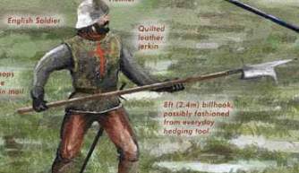
캐릭터 장비 설명
장비 | 설명
선녀옷 | 선녀가 갑옷대신 입는 장비. 항상 장착할 수 있고 레벨에 따라 스킬의 성능이 높아진다. (예-초반 레벨에는 방어력만 ↑, 후반 레벨에는 옷만 입은 상태에서 한 바퀴 도는 모션을 취하기만 해도 번개스킬 시전 가능→스킬 부분에서 자세히 설명)
창 | 단창: -> 장창: 평소에는 단창인 상태에서 사용하다가 스킬을 이용 시 창이 길어짐. 해당 스킬은 레벨이 높아지면 사용가능.(스킬 부분에서 자세히 설명)
도끼 | 남편의 도끼를 훔쳐온 것으로 일반 도끼 모양 종류 금도끼: 금색 도끼. 번개속성이 입혀진 무기.(도끼스킬은 스킬 부분에서 자세히 설명) 은도끼: 은색도끼. 물리적 공격만 가능한 도끼. 스킬이 없는 대신 많은 적을 한꺼번에 처리 시 공격력 ↑

Slide 5
캐릭터 장비에 따른 일반 공격
일반 공격: 마우스 오른쪽 클릭으로 일반공격을 할 수 있다.
장비 | 일반공격 | 마우스 클릭 방법
선녀옷 | 공격x. 방어력만 올라간다.
창 | 찌르기 | 오른쪽 마우스 1번 클릭
 | 이중 찌르기 | 오른쪽 마우스 2번 연속 클릭
은도끼, 금도끼 | 베기 | 오른쪽 마우스 1번 클릭
 | 3연속베기 | 오른쪽 마우스 2번 연속 클릭

Slide 6
캐릭터 장비에 따른 스킬
스킬: 한번 사용 후 다음 번 사용이 가능할 때까지 시간이 걸림, 키보드 입력으로 사용→리그오브레전드 스킬사용 방법과 같음.
장비 | 스킬 | 키 | 설명 | 사용가능 레벨
선녀옷 | 점프 | Q | 키를 클릭 후 마우스로 원하는 위치지정. 한번의 점프로 멀리 이동 가능. (최대 5블록까지) | 2
 | 회전번개 | W | 키 클릭→ 근처 적 번개공격을 입히기 (캐릭터 중심에서 지름이 블록5인 원 안에 있는 적 공격) | 3
창 | 찌르면서 전류 흘리기 | E | 키 클릭→ 앞에 있는 적 공격 | 5
 | 장창 찌르기 | R | 키 클릭→ 창이 길어지면서 앞에 있는 적 공격.적이 일렬로 있을 때는 창의 길이에 따라 동시에 여러 명을 찌를 수 있고, 멀리 있는 적도 찌를 수 있다. (캐릭터 앞 블록에서부터 3번째 블록까지) | 7
은도끼 | 없음 |  | 다른 무기보다 스킬은 없지만 타격 공격력이 높은 도끼. 많은 적이 있을 시 동시에 타격을 주기 좋은 도끼. 공격범위가 높다 (캐릭터 중심에서 지름이 블록3인 원 안에 있는 적 공격)
금도끼 | 번개공격 | V | 도끼에 전류가 흐르면서 타격 시 번개공격을 가할 수 있다. 공격력이 높다. | 7
1블럭: 캐릭터가 서 있는 지형의 한 블록

Slide 7
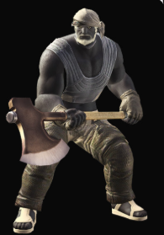
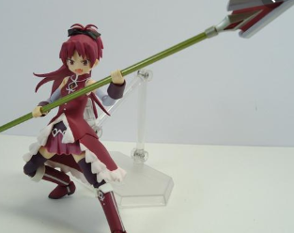
캐릭터 모션
동작 |  | 파일이름 | flame | 동작 설명
대기 | 대기 | idle | 2 | 숨쉬는 듯한 모션으로 서있는 자세
 | 도끼들고 대기 | A idle | 2 | Ax idle. 낮은 자세로 도끼들고 서있는 자세(사진참고)
 | 창 들고 대기 | L idle | 2 | Lance idle. 찌르기(사진참고)
이동 | 걷기 | walk | 3 | 걷기 동작
 | 뛰기 | run | 6 | 걷기 동작에서 보폭이 좀 더 큼
일반 공격 | 찌르기 | stab | 10 | 창으로 찌르는 동작
 | 이중 찌르기 | Sc stab | 8 | Second continuous stab 두 번 연속으로 찌르는 동작
 | 베기 | cut | 10 | 도끼로 베는 동작
 | 3연속베기 | Tc cut | 21 | Third Continuous cut 도끼로 3연속 베는 동작
피격 | 주저앉음 | sit | 5 | HP소모 후 상태 불능일 때의 동작. 공격받고 주저앉는 동작
 | 뒤로 넘어짐 | B fall | 4 | 피격 시 뒤로 넘어지는 동작
방어 | 양팔막기 | SA defence | 5 | Shrink_arm_defence 살짝 움크리면서 양팔로 몸을 보호하는 듯한 동작.

Slide 8
스킬 모션
동작 |  | 파일이름 | flame | 동작 설명
스킬 공격 | 점프 | jump | 20 | 도약 후 날아오르는 모션→떨어지는 모션
 | 회전번개 | C light | 30 | 팔을 위로 들어 올린 상태에서 오른쪽에서 왼쪽으로 한 바퀴를 도는 모션(적 위치에만 번개공격 이펙트o)
 | 찌르면서 전류흘리기 | St Ec | 12 | Stab+Electric current. 찌르고 있는 상태에서 전류가 흐르는 모션
 | 장창찌르기 | LL stab | 10 | 창이 길어지고 창을 끌어당긴 후 힘입게 찌르는 모션
 | 번개공격 | L attack | 10 | Lightning attack. 도끼를 내리치는 모션. (내리칠 때 번개 이펙트 o )

Slide 9
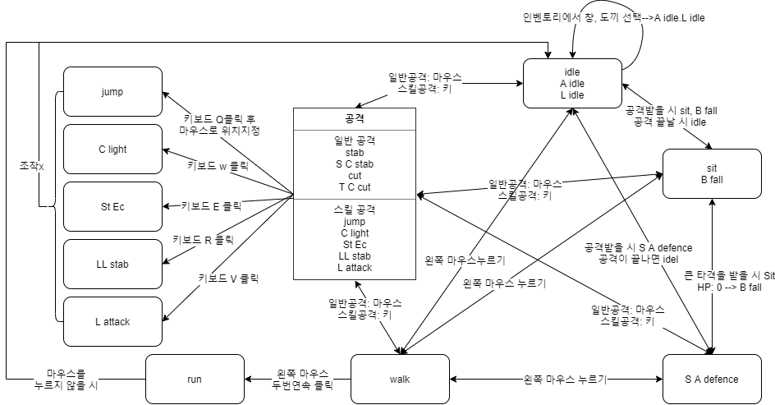
FSM

Slide 10
몬스터 설정(액션rpg)
컨셉, 무기, 스킬,모션리스트, 프레임

Slide 11
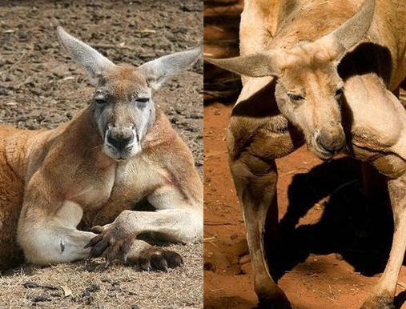
근거리 몬스터1 컨셉
몬스터 이름: 산짐승
몬스터 외형: 근육이 많은 캥거루같은 외형. 배회 중에는 네 발로 걷다가 적을 발견하면 사람처럼 서서 돌진한다.
몬스터 주공격: 오른쪽-왼쪽 펀치
스탯 | 설명 | 수치
HP | 생명력
공격력 | 한번의 공격포인트
방어력 | 공격받을 시 상대의 공격력을 %만큼 감소시킬 수 있는 포인트

Slide 12
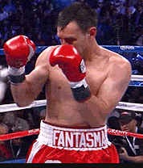
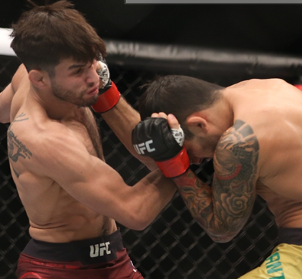
몬스터 모션
동작 |  | 파일이름 | flame | 동작 설명
대기 | 대기 | idle |  | 숨쉬는 듯한 모션으로 서있는 자세(들숨, 날숨)
 | 공격 대기 | Bx idle |  | 권투대기 모습으로 서있는 자세(사진참고)
배회 | 네 발로 걷기 | F walk |  | 동물이 네발로 걷는 동작
 | 방향전환 |  |  | 제한된 공간에서 방향 바꾸기
접근 | 적을 발견 후 접근 | approach |  | Enemy approach적을 발견하면 두발로 돌진한다.
공격 | 펀치 | punch |  | 오른손->왼손 펀치
 | 이중펀치 | A punch |  | 연속으로 오른손펀치->왼손펀치->오른속어퍼컷 동작
방어 |  |  |  | Shrink_arm_defence 살짝 움크리면서 양팔로 몸을 보호하는 듯한 동작.
피격 | 앞발을 들고 몸 들어올리기 | B lift |  | 공격을 받을 시 앞발을 들고 몸 들어올리기(사진참고)
 | 옆으로 넘어지기 | S fall |  | 상태 불능일때 풀썩 옆으로 넘어지는 동작

Slide 13
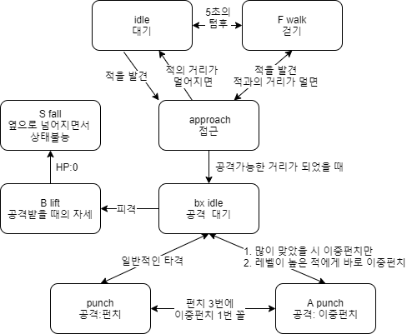
몬스터 FSM

Slide 14
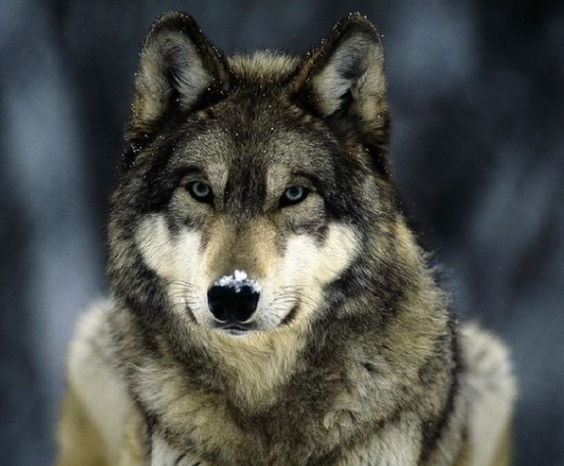
근거리 몬스터2 컨셉
몬스터 이름: 늑대(늑대와 일곱마리의 아기염소/ 빨간모자와 늑대)
몬스터 외형: 사실적인 늑대의 외형. 검회색 늑대.
몬스터 주공격: 물기. 앞발로 할퀴기
스탯 | 설명 | 수치
HP | 생명력
공격력 | 한번의 공격포인트
방어력 | 공격받을 시 상대의 공격력을 %만큼 감소시킬 수 있는 포인트 | 0

Slide 15
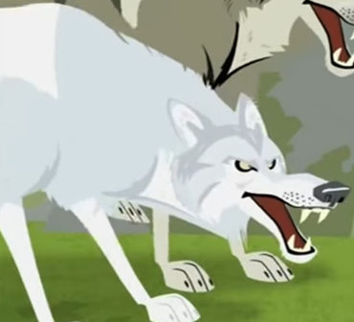
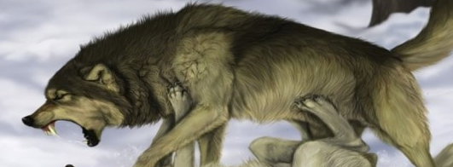
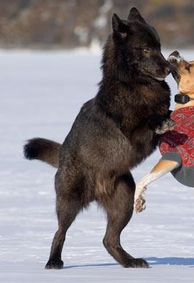
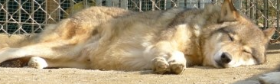
몬스터 모션
동작 |  | 파일이름 | flame | 동작 설명
대기 | 대기 | idle |  | 숨쉬는 듯한 모션으로 서있는 자세(들숨, 날숨)
 | 공격대기 | B idle |  | Bending idle 앞으로 몸을 숙여 언제든지 뛰어나갈듯한 대기 자세 (사진참고)
배회 | 걷기 | F walk |  | 동물이 네발로 걷는 동작
 | 방향전환
접근 | 적을 발견 후 접근 | approach |  | Enemy approach 적을 발견하면 뛰는 동작
공격 | 물기 | bite |  | 적을 무는 동작
 | 앞 발로 할퀴기 | F scratch |  | 두 앞발로 할퀴기
피격 | 앞발을 들고 몸 들어올리기 | B lift |  | 공격을 받을 시 앞발을 들고 몸 들어올리기(사진참고)
 | 옆으로 넘어지기 | S fall |  | 상태 불능일때 옆으로 넘어지는 동작

Slide 16
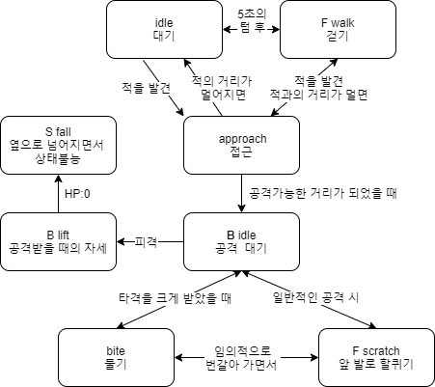
몬스터 FSM

Slide 17

원거리 몬스터 컨셉
몬스터 이름: 들짐승
몬스터 외형: 근육이 많은 맷돼지같은 외형. 헐떡거리는 듯한 기본 모션을 취하고 있어 징그럽다.
몬스터 성격: 드세다. 갑자기 빠르게 돌진하는 것이 특징
몬스터 주공격
빠른 돌진(돌진하는 형태가 순간이동하는 듯한 애니메이션으로 캐릭터 바로 앞에 가 공격 후 본래의 자리로 돌아가 있다.)
크게 땅을 치는 모션 후 캐릭터까지의 땅이 파이는듯한 애니메이션이 적용됨
스탯 | 설명 | 수치
HP | 생명력
공격력 | 한번의 공격포인트
방어력 | 공격받을 시 상대의 공격력을 %만큼 감소시킬 수 있는 포인트

Slide 18
몬스터 모션
동작 |  | 파일이름 | flame | 동작 설명
대기 | 대기 | idle |  | 숨쉬는 듯한 모션으로 서있는 자세(들숨, 날숨)
 | 공격대기 | B idle |  | Bending idle 앞으로 몸을 숙여 언제든지 뛰어나갈듯한 대기 자세 (사진참고)
배회 | 걷기 | F walk |  | 동물이 네발로 걷는 동작
 | 방향전환
접근 | 적을 발견 후 접근 | approach |  | Enemy approach 적을 발견하면 뛰는 동작
공격 | 돌진 | rush |  | 돌진하는 형태가 순간이동하는 듯한 애니메이션으로 캐릭터 바로 앞에 가 공격 후 본래의 자리로 돌아가 있는다.
 | 땅 파기 | dig |  | Digging 크게 땅을 치는 모션 후 캐릭터까지의 땅이 파이는듯한 애니메이션이 적용됨(거리에 따라 프레임수가 달라진다.)
피격 | 앞발을 들고 몸 들어올리기 | B lift |  | 공격을 받을 시 앞발을 들고 몸 들어올리기(사진참고)
 | 옆으로 넘어지기 | S fall |  | 상태 불능일때 풀썩 옆으로 넘어지는 동작

Slide 19
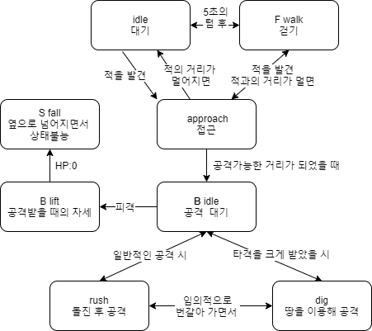
몬스터 FSM

Slide 20
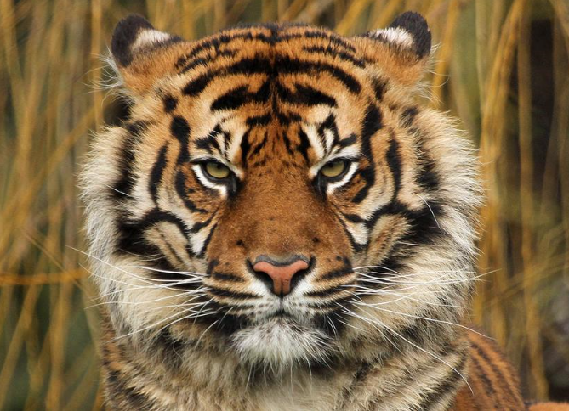
보스 몬스터 컨셉
몬스터 이름: 호랑이
몬스터 배경: 전래동화, 해와 달이 된 오누이에서 나오는 호랑이
몬스터 외형: 사실적인 호랑이 얼굴에 의인화된 몸. 사또옷을 입고 있다.
몬스터 주공격
(Phase1)떡 공격:포효하는 모션을 취하면 떡 같은 오브젝트가 상대에게 떨어지는 듯한 애니메이션이 생성
(Phase1)동아줄 채찍: 손에 동아줄로 만든 채찍을 들고 있어, 채찍으로 상대를 공격한다.
(Phase2)포효하면 병사 몬스터 생성(포졸모습의 병사들)→병사몬스터들이 공격
스탯 | 설명 | 수치
HP | 생명력
공격력 | 한번의 공격포인트
방어력 | 공격받을 시 상대의 공격력을 %만큼 감소시킬 수 있는 포인트

Slide 21
보스 몬스터 모션(phase 1)
동작 |  | 파일이름 | flame | 동작 설명
대기 | 대기 | idle |  | 숨쉬는 듯한 모션으로 서있는 자세(들숨, 날숨)
 | 공격대기 | B idle |  | Bending idle 앞으로 몸을 숙여 언제든지 뛰어나갈듯한 대기 자세 (사진참고)
배회 | 걷기 | F walk |  | 동물이 네발로 걷는 동작
 | 방향전환
접근 | 적을 발견 후 접근 | approach |  | Enemy approach 적을 발견하면 뛰는 동작
공격 | 떡 공격 | Rc attack |  | Rice cake attack.포효하는 모션을 취하면 떡 같은 오브젝트가 상대에게 떨어지는 듯한 애니메이션이 생성
 | 동아줄 채찍 | R whip |  | Rope_whip. 손에 동아줄로 만든 채찍을 들고 있어, 채찍으로 상대를 공격한다.
피격 | 앞발을 들고 몸 들어올리기 | B lift |  | 공격을 받을 시 앞발을 들고 몸 들어올리기(사진참고)
 | 옆으로 넘어지기 | S fall |  | 상태 불능일때 풀썩 옆으로 넘어지는 동작

Slide 22
보스 몬스터 모션(phase 2)
동작 |  | 파일이름 | flame | 동작 설명
대기 | 대기 | idle |  | 숨쉬는 듯한 모션으로 서있는 자세(들숨, 날숨)
 | 공격대기 | B idle |  | Bending idle 앞으로 몸을 숙여 언제든지 뛰어나갈듯한 대기 자세 (사진참고)
배회 | 걷기 | F walk |  | 동물이 네발로 걷는 동작
 | 방향전환
접근 | 적을 발견 후 접근 | approach |  | Enemy approach 적을 발견하면 뛰는 동작
공격 | 포졸 병사 소환 | Howl s |  | Howl_summon포효하는 동작 후 병사들이 적 주위에 소환된다.
피격 | 앞발을 들고 몸 들어올리기 | B lift |  | 공격을 받을 시 앞발을 들고 몸 들어올리기(사진참고)
 | 옆으로 넘어지기 | S fall |  | 상태 불능일때 풀썩 옆으로 넘어지는 동작

Slide 23
병사 몬스터 모션
동작 |  | 파일이름 | flame | 동작 설명
대기 | 공격대기 | B idle |  | Bending idle 앞으로 몸을 숙여 언제든지 뛰어나갈듯한 대기 자세 (사진참고)
접근 | 적을 발견 후 접근 | approach |  | Enemy approach 적을 발견하면 뛰는 동작
공격 | 창 찌르기 | L stab |  | 창으로 찌르는 동작
피격 | 뒷걸음질 | B step |  | 공격을 받을 시 살짝 뒷걸음질하는 동작
 | 옆으로 넘어지기 | S fall |  | 상태 불능일때 옆으로 넘어지는 동작

Slide 24
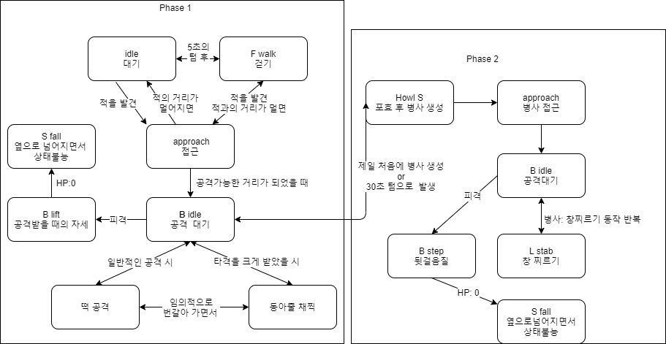
몬스터 FSM(보스, 병사)

